Slide 1
8.1.2 Podprostory

Slide 2
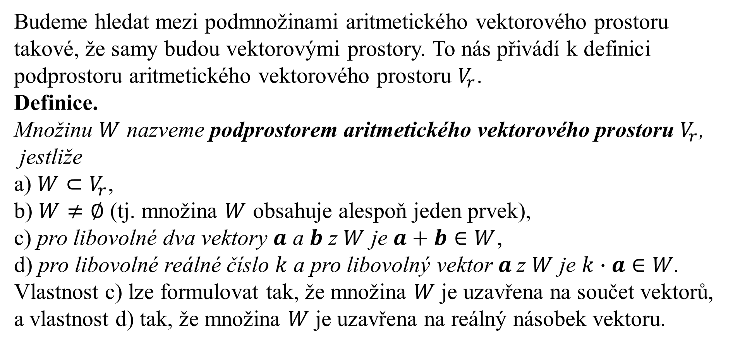
Podprostory
Budeme hledat mezi podmnožinami aritmetického vektorového prostoru takové, že samy budou vektorovými prostory. To nás přivádí k definici podprostoru aritmetického vektorového prostoru $V_{r}$.
Definice.
Množinu $W$ nazveme podprostorem aritmetického vektorového prostoru $V_{r}$,
jestliže
a) $W⊂V_{r}$,
b) $W≠∅$ (tj. množina $W$ obsahuje alespoň jeden prvek),
c) pro libovolné dva vektory $a$ a $b$ z $W$ je $a+b∈W$,
d) pro libovolné reálné číslo $k$ a pro libovolný vektor $a$z $W$ je $k∙a∈W$.
Vlastnost c) lze formulovat tak, že množina $W$je uzavřena na součet vektorů,
a vlastnost d) tak, že množina $W$je uzavřena na reálný násobek vektoru.

Slide 3
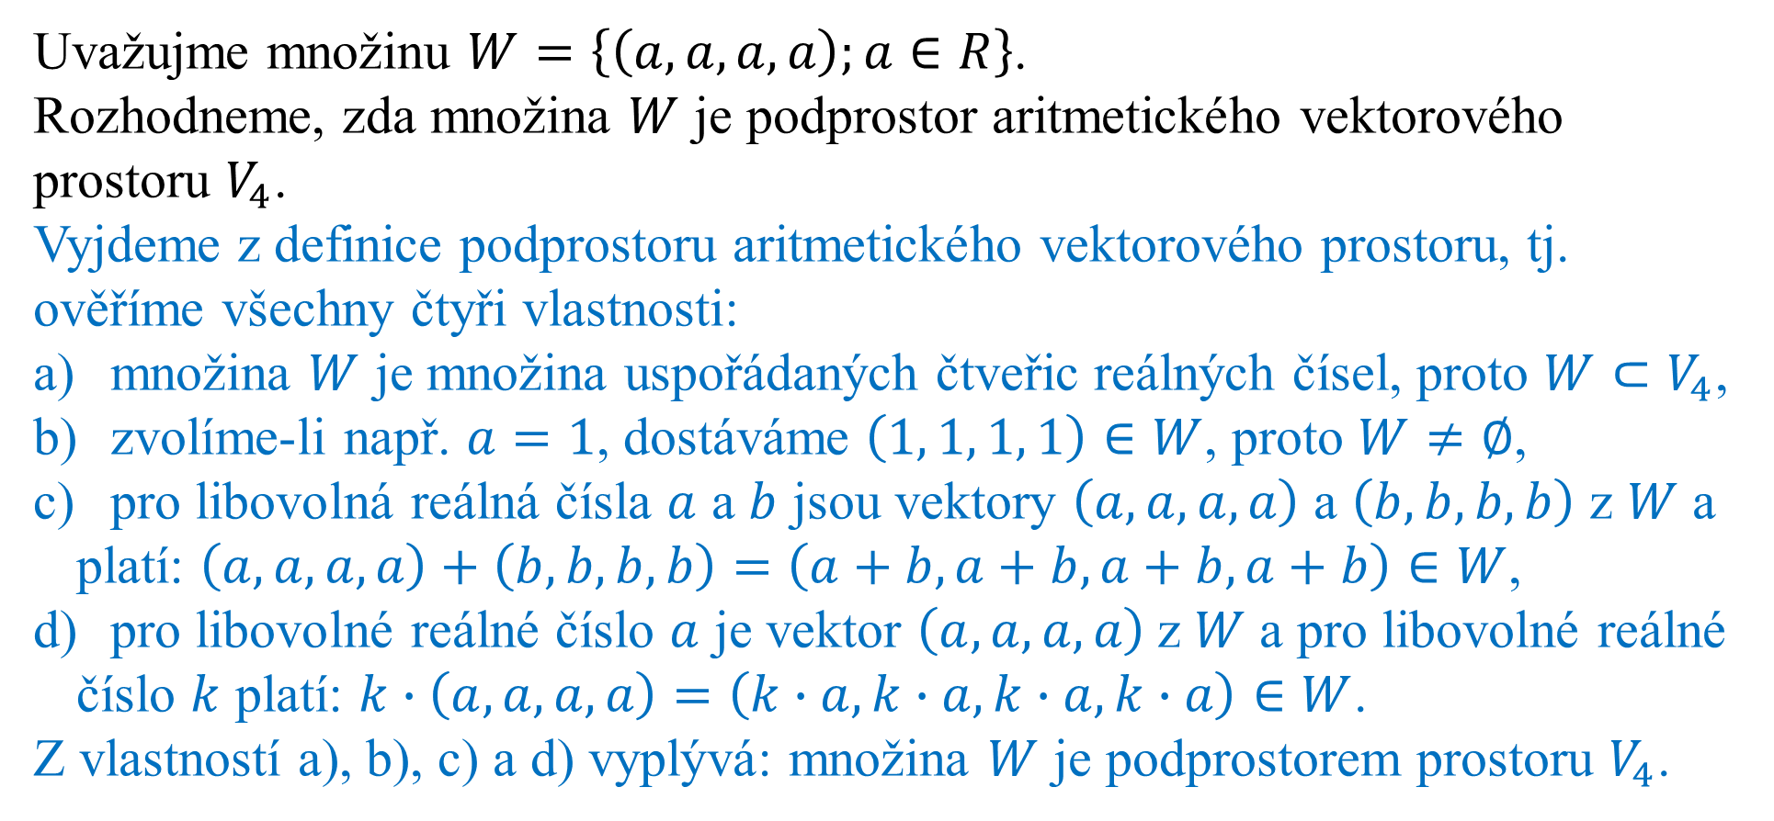
Příklad 1.
Uvažujme množinu $W=\left\{\left(a, a, a, a\right);a∈R\right\}$.
Rozhodneme, zda množina $W$ je podprostor aritmetického vektorového prostoru $V_{4}$.
Vyjdeme z definice podprostoru aritmetického vektorového prostoru, tj. ověříme všechny čtyři vlastnosti:
množina $W$ je množina uspořádaných čtveřic reálných čísel, proto $W⊂V_{4}$,
zvolíme-li např. $a=1$, dostáváme $\left(1, 1, 1, 1\right)∈W$, proto $W≠∅$,
pro libovolná reálná čísla $a$ a $b$ jsou vektory $\left(a,a, a, a\right)$ a $\left(b, b, b, b\right)$ z $W$a platí: $\left(a,a, a, a\right)+\left(b, b, b, b\right)=\left(a+b,a+b, a+b, a+b\right)∈W$,
pro libovolné reálné číslo $a$ je vektor $\left(a,a, a, a\right)$z $W$a pro libovolné reálné číslo $k$ platí: $k∙\left(a,a, a, a\right)=\left(k∙a,k∙a,k∙a,k∙a\right)∈W$.
Z vlastností a), b), c) a d) vyplývá: množina $W$ je podprostorem prostoru $V_{4}$.

Slide 4
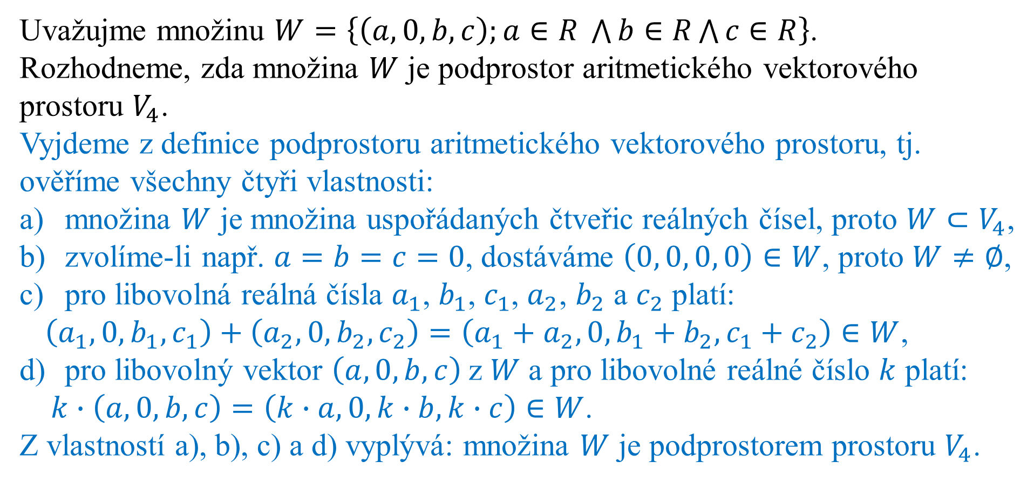
Příklad 2.
Uvažujme množinu $W=\left\{\left(a, 0, b, c\right);a∈R \bigwedge{b∈R}\bigwedge{c∈R}\right\}$.
Rozhodneme, zda množina $W$ je podprostor aritmetického vektorového prostoru $V_{4}$.
Vyjdeme z definice podprostoru aritmetického vektorového prostoru, tj. ověříme všechny čtyři vlastnosti:
množina $W$ je množina uspořádaných čtveřic reálných čísel, proto $W⊂V_{4}$,
zvolíme-li např. $a=b=c=0$, dostáváme $\left(0, 0, 0, 0\right)∈W$, proto $W≠∅$,
pro libovolná reálná čísla $a_{1}$, $b_{1}$, $c_{1}$, $a_{2}$, $b_{2}$ a $c_{2}$ platí: $\left(a_{1},0,b_{1},c_{1}\right)+\left(a_{2},0,b_{2},c_{2}\right)=\left(a_{1}+a_{2},0,b_{1}+b_{2},c_{1}+c_{2}\right)∈W$,
pro libovolný vektor $\left(a,0, b, c\right)$z $W$a pro libovolné reálné číslo $k$ platí:
$k∙\left(a,0, b, c\right)=\left(k∙a,0,k∙b,k∙c\right)∈W$.
Z vlastností a), b), c) a d) vyplývá: množina $W$ je podprostorem prostoru $V_{4}$.

Slide 5
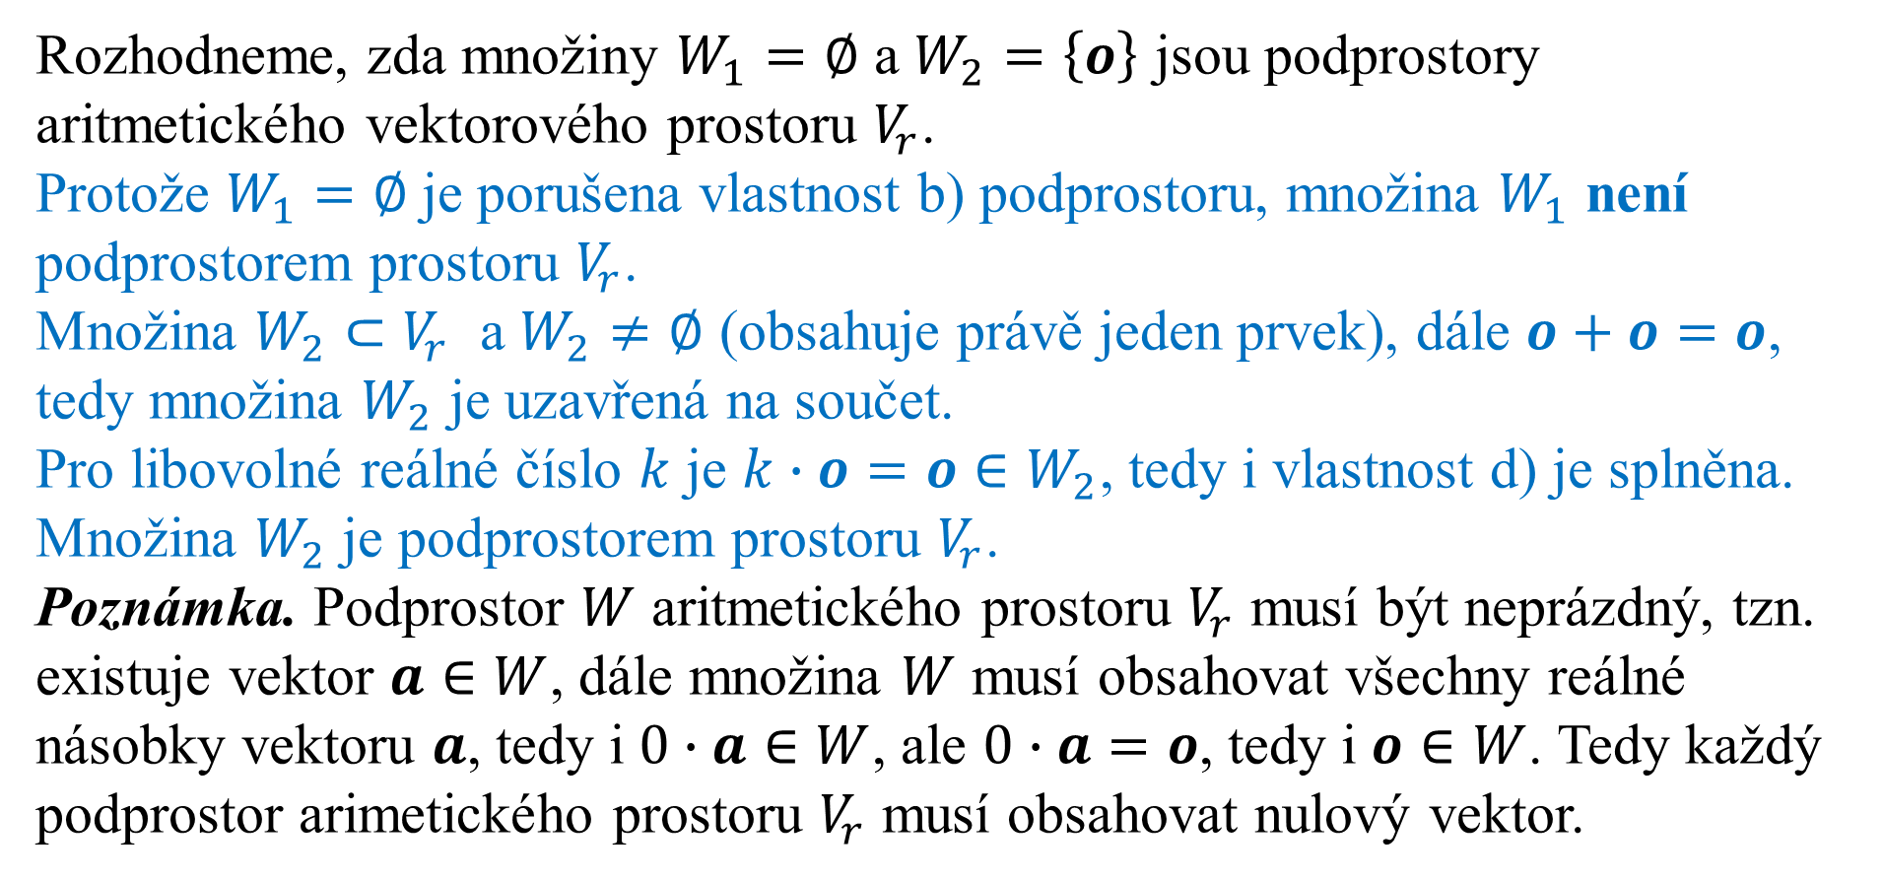
Příklad 3.
Rozhodneme, zda množiny $W_{1}=∅$ a $W_{2}=\left\{o\right\}$ jsou podprostory aritmetického vektorového prostoru $V_{r}$.
Protože $W_{1}=∅$je porušena vlastnost b) podprostoru, množina $W_{1}$ není podprostorem prostoru $V_{r}$.
Množina $W_{2}⊂V_{r}$ a $W_{2}≠∅$ (obsahuje právě jeden prvek), dále $o+o=o$, tedy množina $W_{2}$ je uzavřená na součet.
Pro libovolné reálné číslo $k$ je $k∙o=o∈W_{2}$, tedy i vlastnost d) je splněna.
Množina $W_{2}$ je podprostorem prostoru $V_{r}$.
Poznámka. Podprostor $W$ aritmetického prostoru $V_{r}$ musí být neprázdný, tzn. existuje vektor $a∈W$, dále množina $W$ musí obsahovat všechny reálné násobky vektoru $a$, tedy i $0∙a∈W$, ale $0∙a=o$, tedy i $o∈W$. Tedy každý podprostor arimetického prostoru $V_{r}$ musí obsahovat nulový vektor.

Slide 6
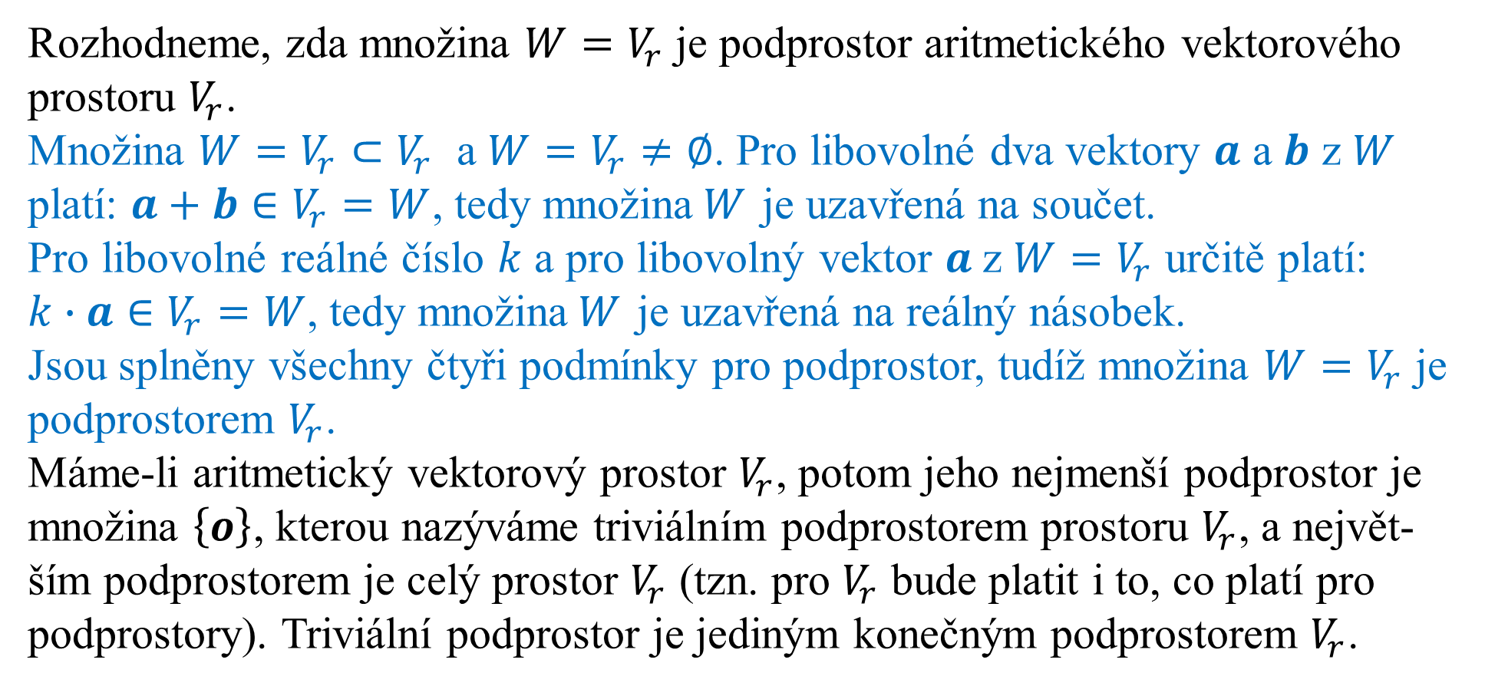
Příklad 4.
Rozhodneme, zda množina $W=V_{r}$ je podprostor aritmetického vektorového prostoru $V_{r}$.
Množina $W=V_{r}⊂V_{r}$ a $W=V_{r}≠∅$. Pro libovolné dva vektory $a$ a $b$ z $W$ platí: $a+b∈V_{r}=W$, tedy množina$W$ je uzavřená na součet.
Pro libovolné reálné číslo $k$ a pro libovolný vektor $a$z $W=V_{r}$ určitě platí:
$k∙a∈V_{r}=W$, tedy množina$W$ je uzavřená na reálný násobek.
Jsou splněny všechny čtyři podmínky pro podprostor, tudíž množina $W=V_{r}$ je podprostorem $V_{r}$.
Máme-li aritmetický vektorový prostor $V_{r}$, potom jeho nejmenší podprostor je množina $\left\{o\right\}$, kterou nazýváme triviálním podprostorem prostoru $V_{r}$, a největ-ším podprostorem je celý prostor $V_{r}$ (tzn. pro $V_{r}$ bude platit i to, co platí pro podprostory). Triviální podprostor je jediným konečným podprostorem $V_{r}$.

Slide 7
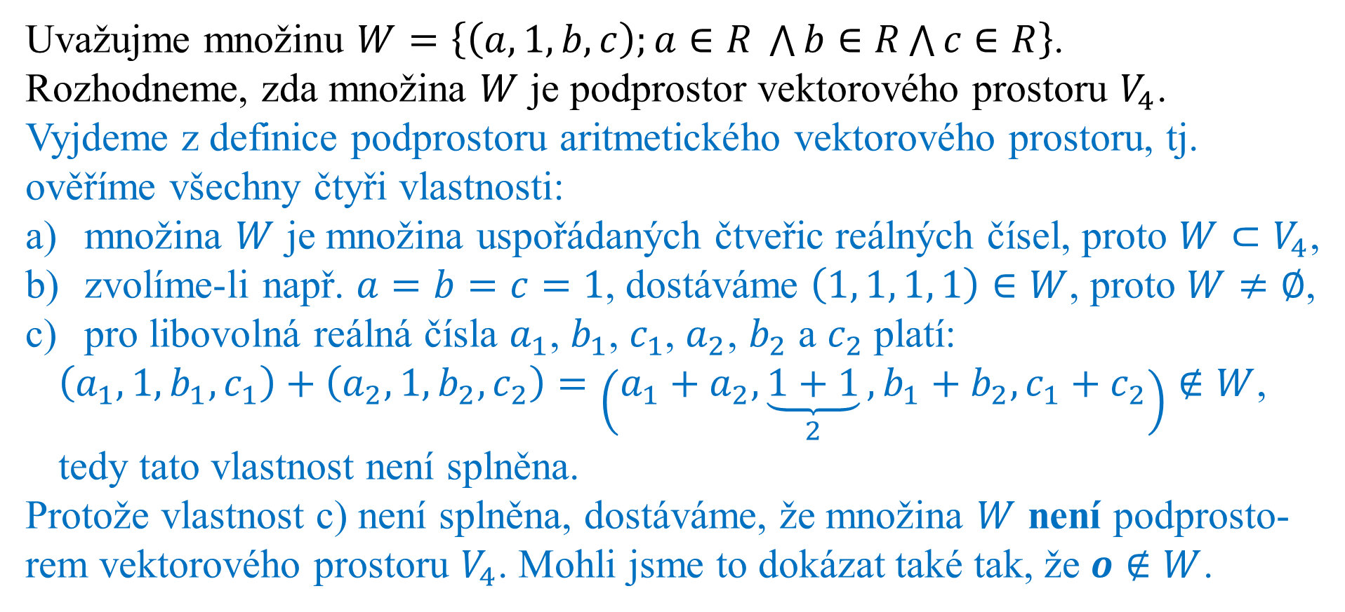
Příklad 5.
Uvažujme množinu $W=\left\{\left(a, 1, b, c\right);a∈R \bigwedge{b∈R}\bigwedge{c∈R}\right\}$.
Rozhodneme, zda množina $W$ je podprostor vektorového prostoru $V_{4}$.
Vyjdeme z definice podprostoru aritmetického vektorového prostoru, tj. ověříme všechny čtyři vlastnosti:
množina $W$ je množina uspořádaných čtveřic reálných čísel, proto $W⊂V_{4}$,
zvolíme-li např. $a=b=c=1$, dostáváme $\left(1, 1, 1, 1\right)∈W$, proto $W≠∅$,
pro libovolná reálná čísla $a_{1}$, $b_{1}$, $c_{1}$, $a_{2}$, $b_{2}$ a $c_{2}$ platí: $\left(a_{1},1,b_{1},c_{1}\right)+\left(a_{2},1,b_{2},c_{2}\right)=\left(a_{1}+a_{2},\underset{2}{\underbrace{1+1}},b_{1}+b_{2},c_{1}+c_{2}\right)∉W$, tedy tato vlastnost není splněna.
Protože vlastnost c) není splněna, dostáváme, že množina $W$ není podprosto-rem vektorového prostoru $V_{4}$. Mohli jsme to dokázat také tak, že $o∉W$.

Slide 8
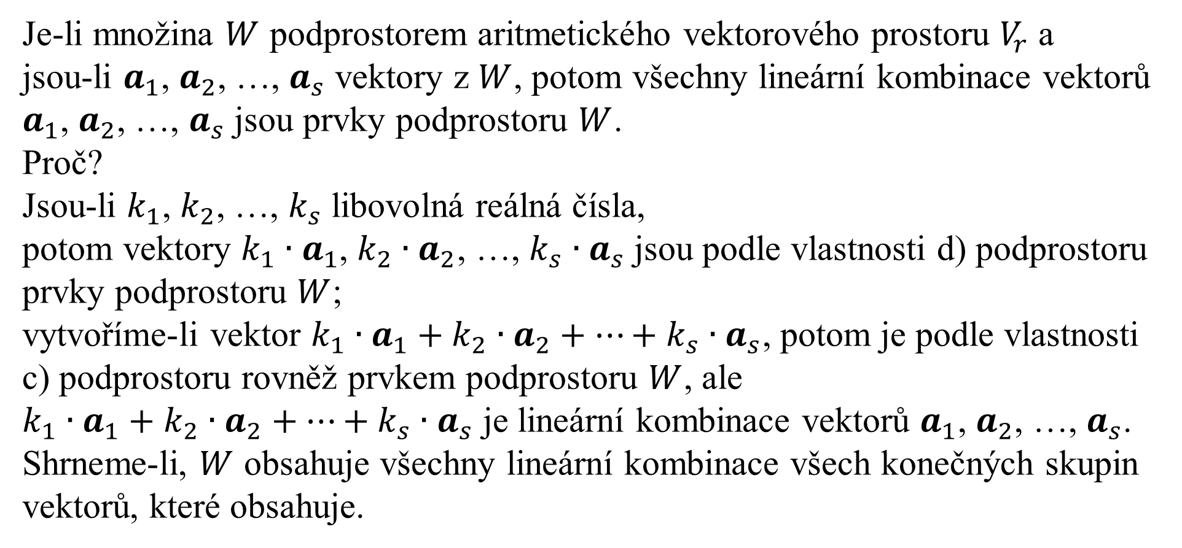
Podprostory
Je-li množina $W$ podprostorem aritmetického vektorového prostoru $V_{r}$ a
jsou-li $a_{1}$, $a_{2}$, …, $a_{s}$ vektory z $W$, potom všechny lineární kombinace vektorů
$a_{1}$, $a_{2}$, …, $a_{s}$ jsou prvky podprostoru $W$.
Proč?
Jsou-li $k_{1}$, $k_{2}$, …, $k_{s}$ libovolná reálná čísla,
potom vektory $k_{1}∙a_{1}$, $k_{2}∙a_{2}$, …, $k_{s}∙a_{s}$ jsou podle vlastnosti d) podprostoru prvky podprostoru $W$;
vytvoříme-li vektor $k_{1}∙a_{1}+k_{2}∙a_{2}+…+k_{s}∙a_{s}$, potom je podle vlastnosti c) podprostoru rovněž prvkem podprostoru $W$, ale
$k_{1}∙a_{1}+k_{2}∙a_{2}+…+k_{s}∙a_{s}$ je lineární kombinace vektorů $a_{1}$, $a_{2}$, …, $a_{s}$.
Shrneme-li, $W$ obsahuje všechny lineární kombinace všech konečných skupin vektorů, které obsahuje.

Slide 9
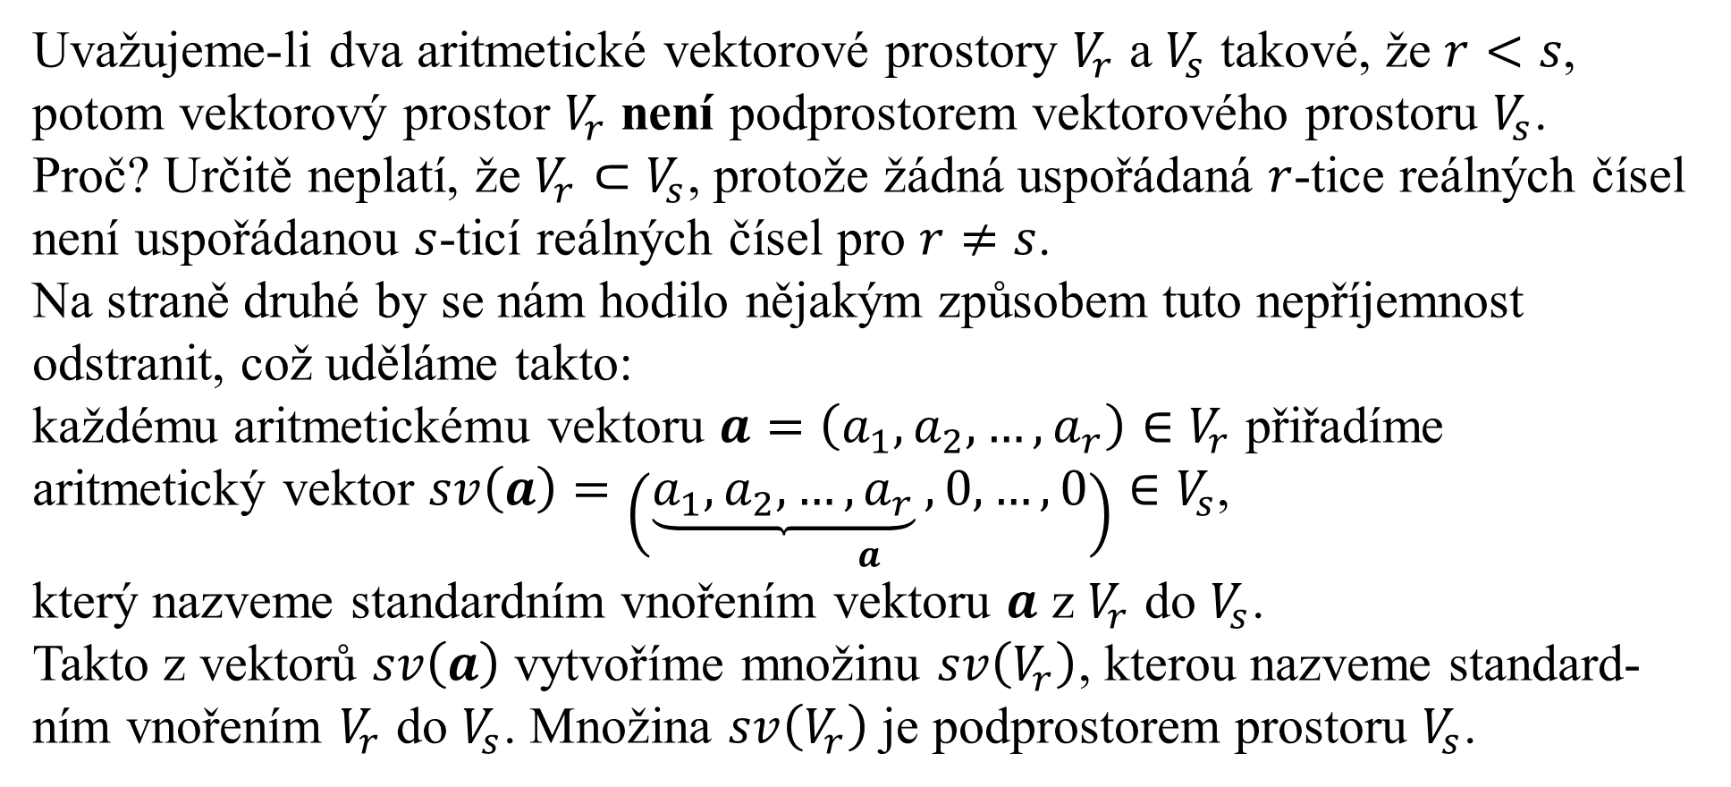
Standardní vnoření $V_{r}$ do $V_{s}$ pro $r<s$
Uvažujeme-li dva aritmetické vektorové prostory $V_{r}$ a $V_{s}$ takové, že $r<s$, potom vektorový prostor $V_{r}$ není podprostorem vektorového prostoru $V_{s}$.
Proč? Určitě neplatí, že $V_{r}⊂V_{s}$, protože žádná uspořádaná $r$-tice reálných čísel není uspořádanou $s$-ticí reálných čísel pro $r≠s$.
Na straně druhé by se nám hodilo nějakým způsobem tuto nepříjemnost odstranit, což uděláme takto:
každému aritmetickému vektoru $a=\left(a_{1}, a_{2}, …, a_{r}\right)∈V_{r}$ přiřadíme
aritmetický vektor $sv\left(a\right)=\left(\underset{a}{\underbrace{a_{1}, a_{2}, …, a_{r}},0,…,0}\right)∈V_{s}$,
který nazveme standardním vnořením vektoru $a$ z $V_{r}$ do $V_{s}$.
Takto z vektorů $sv\left(a\right)$ vytvoříme množinu $sv\left(V_{r}\right)$, kterou nazveme standard-ním vnořením $V_{r}$ do $V_{s}$. Množina $sv\left(V_{r}\right)$ je podprostorem prostoru $V_{s}$.

Slide 10
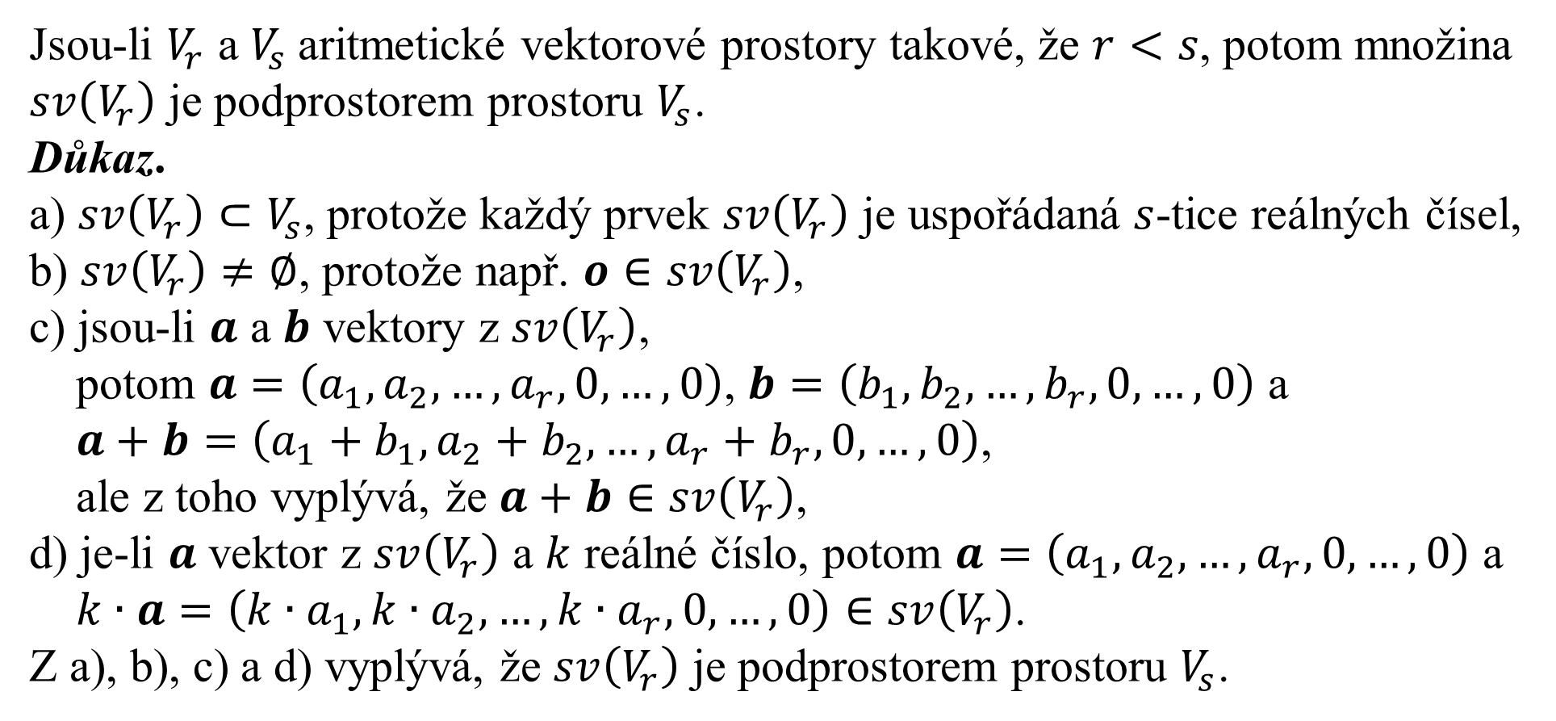
Standardní vnoření $V_{r}$ do $V_{s}$ pro $r<s$
Jsou-li $V_{r}$ a $V_{s}$aritmetické vektorové prostory takové, že $r<s$, potom množina $sv\left(V_{r}\right)$ je podprostorem prostoru $V_{s}$.
Důkaz.
a) $sv\left(V_{r}\right)⊂V_{s}$, protože každý prvek $sv\left(V_{r}\right)$ je uspořádaná $s$-tice reálných čísel,
b) $sv\left(V_{r}\right)≠∅$, protože např. $o∈sv\left(V_{r}\right)$,
c) jsou-li $a$ a $b$ vektory z $sv\left(V_{r}\right)$,
potom $a=\left(a_{1}, a_{2}, …, a_{r}, 0, …, 0\right)$, $b=\left(b_{1}, b_{2}, …, b_{r}, 0, …, 0\right)$ a
$a+b=\left(a_{1}+b_{1}, a_{2}+b_{2}, …, a_{r}+b_{r}, 0, …, 0\right)$,
ale z toho vyplývá, že $a+b∈sv\left(V_{r}\right)$,
d) je-li $a$ vektor z $sv\left(V_{r}\right)$ a $k$ reálné číslo, potom $a=\left(a_{1}, a_{2}, …, a_{r}, 0, …, 0\right)$ a
$k∙a=\left(k∙a_{1},k∙a_{2}, …,k∙a_{r}, 0, …, 0\right)∈sv\left(V_{r}\right)$.
Z a), b), c) a d) vyplývá, že $sv\left(V_{r}\right)$ je podprostorem prostoru $V_{s}$.

Slide 11
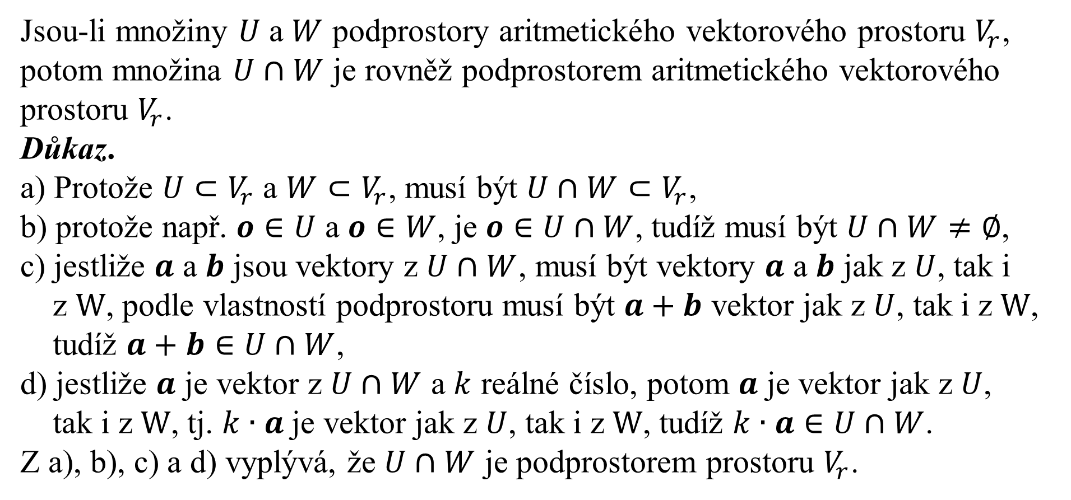
Průnik podprostorů
Jsou-li množiny $U$ a $W$ podprostory aritmetického vektorového prostoru $V_{r}$,
potom množina $U∩W$ je rovněž podprostorem aritmetického vektorového prostoru $V_{r}$.
Důkaz.
a) Protože $U⊂V_{r}$ a $W⊂V_{r}$, musí být $U∩W⊂V_{r}$,
b) protože např. $o∈U$ a $o∈W$, je $o∈U∩W$, tudíž musí být $U∩W≠∅$,
c) jestliže $a$ a $b$ jsou vektory z $U∩W$, musí být vektory $a$ a $b$ jak z $U$, tak i
z $W$, podle vlastností podprostoru musí být $a+b$ vektor jak z $U$, tak i z $W$,
tudíž $a+b∈U∩W$,
d) jestliže $a$ je vektor z $U∩W$ a $k$ reálné číslo, potom $a$ je vektor jak z $U$,
tak i z $W$, tj. $k∙a$ je vektor jak z $U$, tak i z $W$, tudíž $k∙a∈U∩W$.
Z a), b), c) a d) vyplývá, že $U∩W$ je podprostorem prostoru $V_{r}$.

Slide 12
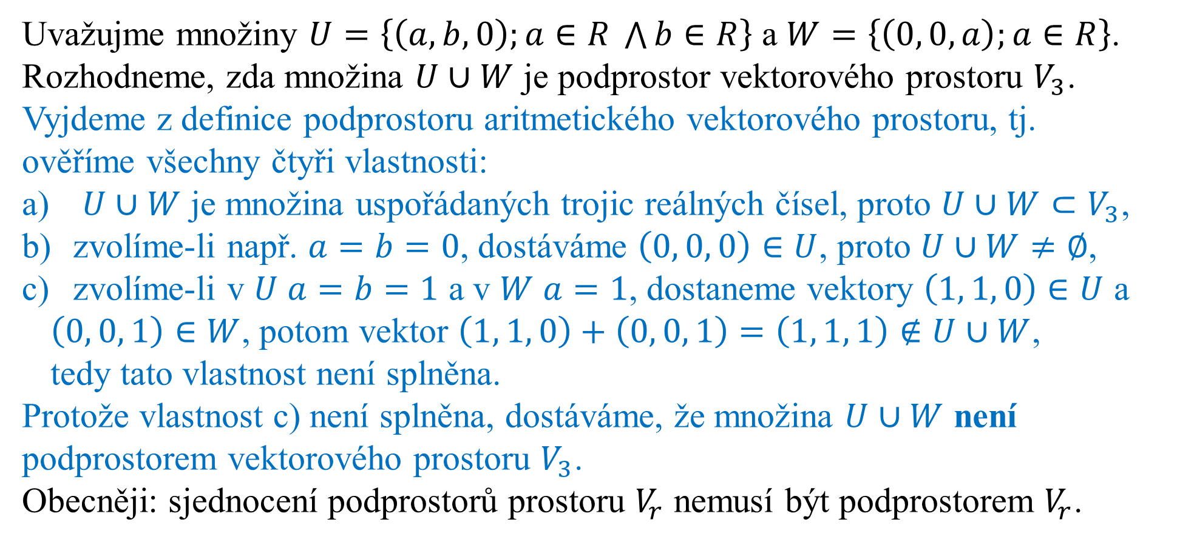
Příklad 6.
Uvažujme množiny $U=\left\{\left(a, b, 0\right);a∈R \bigwedge{b∈R}\right\}$ a $W=\left\{\left(0, 0, a\right);a∈R\right\}$.
Rozhodneme, zda množina $U∪W$ je podprostor vektorového prostoru $V_{3}$.
Vyjdeme z definice podprostoru aritmetického vektorového prostoru, tj. ověříme všechny čtyři vlastnosti:
$U∪W$ je množina uspořádaných trojic reálných čísel, proto $U∪W⊂V_{3}$,
zvolíme-li např. $a=b=0$, dostáváme $\left(0, 0, 0\right)∈U$, proto $U∪W≠∅$,
zvolíme-li v $U$ $a=b=1$ a v $W a=1$, dostaneme vektory $\left(1, 1, 0\right)∈U$ a $\left(0, 0, 1\right)∈W$, potom vektor $\left(1, 1, 0\right)+\left(0, 0, 1\right)=\left(1, 1, 1\right)∉U∪W$, tedy tato vlastnost není splněna.
Protože vlastnost c) není splněna, dostáváme, že množina $U∪W$ není podprostorem vektorového prostoru $V_{3}$.
Obecněji: sjednocení podprostorů prostoru $V_{r}$ nemusí být podprostorem $V_{r}$.

Slide 13
Děkuji za pozornost.

